Slide 1
Finanzierung Patient Blood Management

Slide 2
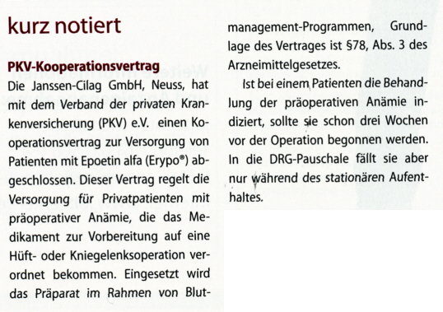
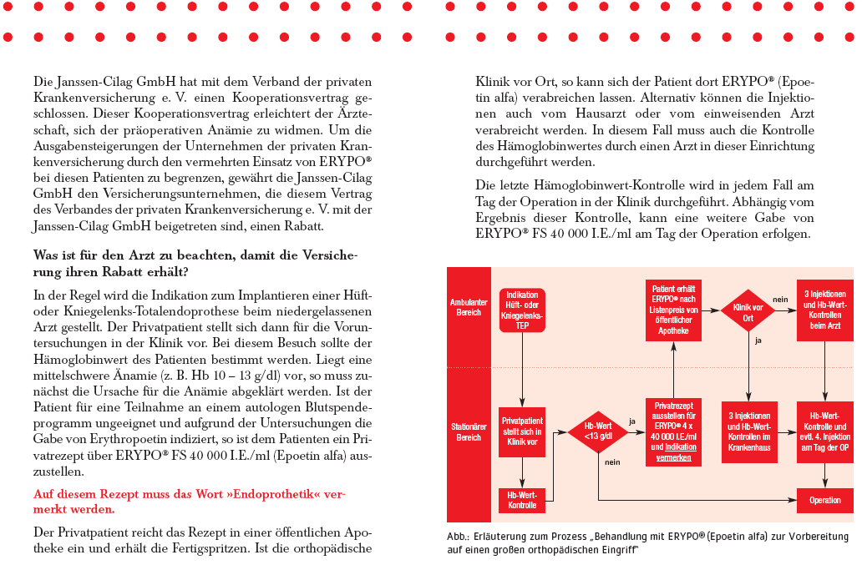
Ein Kooperationsvertrag mit dem Verband der PKV ermöglicht den Einsatz von ERYPO im ambulanten Bereich

Slide 3
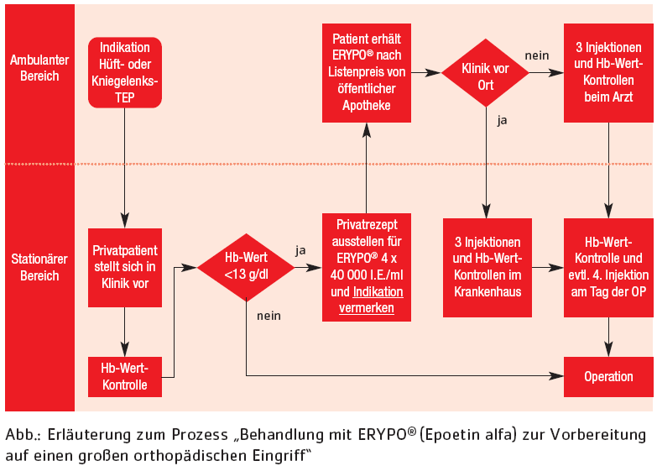
Ein Kooperationsvertrag mit dem Verband der PKV ermöglicht den Einsatz von ERYPO im ambulanten Bereich

Slide 4
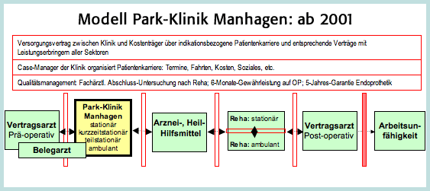
Beispiel für einen Versorgungsvertrag nach § 140 SGB V im Bereich Endoprothetik

Slide 5
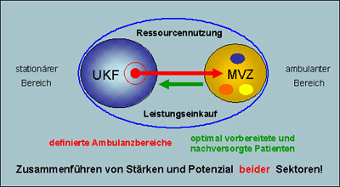
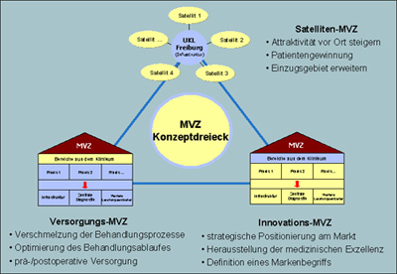
Vorbereitung der Patienten im vorgelagerten MVZ

